Slide 1
Toda persona tiene derecho al acceso a la cultura y al disfrute de los bienes y servicios que presta el Estado en la materia, así como el ejercicio de sus derechos culturales. El Estado promoverá los medios para la difusión y desarrollo de la cultura, atendiendo a la diversidad cultural en todas sus manifestaciones y expresiones con pleno respeto a la libertad creativa

Slide 2
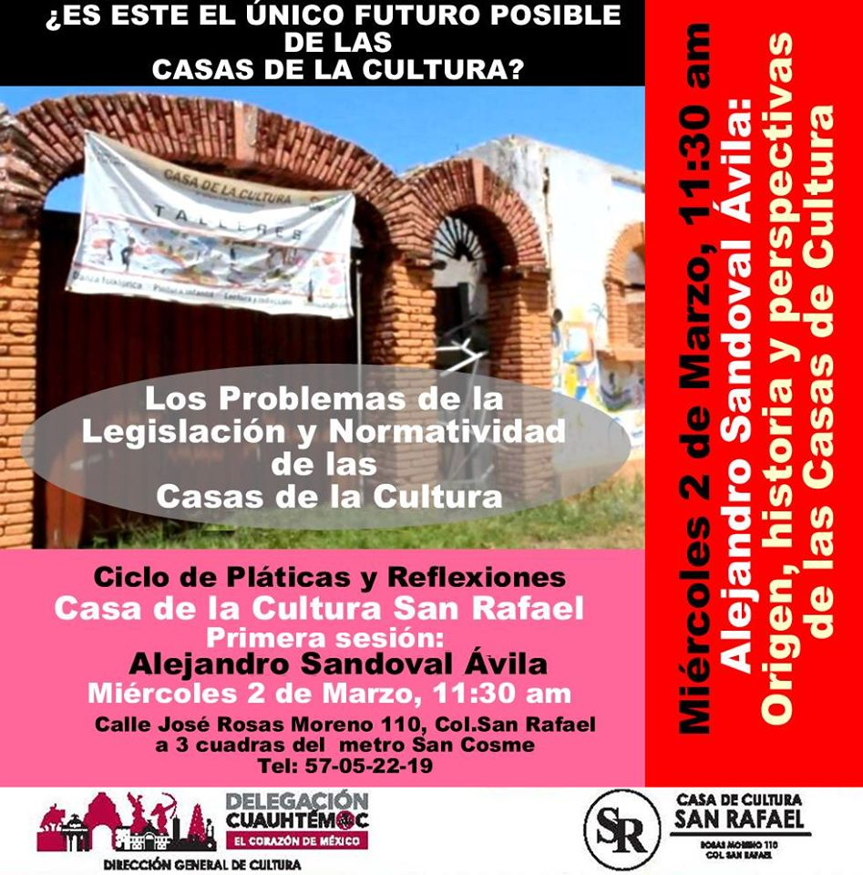

Slide 3
La Cruda Realidad
Estado impresionante de abandono,
Dedicadas a emular pequeños centros deportivos
Replicantes de la cultura televisiva de entretenimiento
Se ofrecen primordialmente talleres de hawaiano, bailes de salón, idiomas, karate, yoga, tai-chi, Zumba, Aerobics, manualidades y actividades como grupos de Mary Kay, de autoayuda, etc
Desprovistas de equipamiento cultural adecuado: proyectores, pantallas, equipo de audio, tórculos, piulpos para serigrafía, martillo, pinzas, taladros, etc,
Desprovistas de equipamiento de oficina adecuado: computadoras, impresoras, fotocopiadoras, ,etc)
Desprovistas de equipo y materiales de mantenimiento y limpieza:
Numerosos problemas de mantenimiento (focos fundidos, paredes sucias, humedades, falta de papel higiénico, falta de botiquín de primeros auxilios, etc.)
No cuentan con presupuesto alguno para la realización de talleres, cursos de iniciación artística y actividades de difusión cultural
Son "fuente de ingresos" para los distintos gobiernos delegacionales.
En cuanto al personal que labora en estas Casas de Cultura, las más de las veces no cuenta con capacitación alguna en la promoción cultural

Slide 4
Un poco de Historia
Víctor Sandoval y Juan José Bremer (INBA) fundaron las primeras Casas de Cultura en los años 60 y 70 en los distintos estados de la República.
Concebidas como centros de iniciación artística y difusión cultural, así como lugares de reunión de las comunidades dónde se establecieran.
Contaban con un presupuesto para la realización de sus distintas actividades y talleres, la mayor parte ofrecidos de forma gratuita,
Contaban con un naciente régimen de autogenerados,
El personal que laboraba en éstas primeras casas de cultura solía tener una relativa experiencia en la promoción cultural.

Slide 5
La primer Casa de Cultura la fundó en 1963 el maestro Víctor Sandoval en la ciudad de Aguascalientes
En apenas 18 años se transformó en el Instituto Cultural de Aguascalientes, que tiene a su cargo una docena de espacios y centros para el desarrollo cultural de la ciudad de Aguascalientes.
Después de los años 70
Los gobiernos estatales, municipales y distritales comenzaron a crear Casas de Cultura sin ton ni son
Sin prever las necesidades presupuestales
Sin prever el requerimiento de personal especializado,
Dejándolas a la deriva en cuánto a objetivos
Desprovistas de presupuesto alguno para realizar talleres de iniciación artística y actividades de difusión cultural
Bajo la normatividad de "autogenerados"

Slide 6
¿Hacia dónde se fueron las Casas de Cultura?
Los talleres de "artes" se han sustituído por talleres de disciplinas deportivas, Talleres de entretenimiento, talleres de esparcimiento
Bajo el régimen de autogenerados se suele cobrar una cuota determinada por asistir a un taller, hacer una exposición, presentar un libro, dar un concierto o incluso dar una conferencia
Bajo este régimen de autogenerados, Maestros muy mal pagados
El presupuesto así generado no regresa a las Casa de Cultura.
La sobrevivencia entonces de la Casa de Cultura se basa en la disposición que tenga el gobierno delegacional en turno para realizar obras de mantenimiento, etc. las aportaciones de recursos que realizan de su propio salario sus directores para el mantenimiento y actividades de difusión.
La falta de perfil adecuado para los directores de Casas de Cultura, provoca que los talleres de iniciación artística se hayan venido intercambiando por talleres de actividades deportivas, de entretenimiento o de esparcimiento a través de los años, replicantes de la cultura televisiva

Slide 7
La Casa del Lago de la UNAM
Fundada en 1959 y su primer director fue el escritor Juan José Arreola
Tiene un presupuesto de al menos 4 millones de pesos anuales para la realización de talleres, conciertos, presentaciones teatrales, exposiciones y diversos eventos más de difusión cultural.
Cuenta también con un sistema de autogenerados en el que los depósitos van a una cuenta propia de la Casa del Lago y no a la general de la UNAM..
El director tiene que cumplir con un cierto perfil académico y cultural
Es designado por el Director de Difusión Cultural de la UNAM y sus actividades son supervisadas por esa misma dirección.
Cuenta propia bancaria en la que le es depositado trimestralmente su presupuesto por la UNAM y a la que tienen acceso libremente el director(a) y personal administrativo para el pago de talleristas, concertistas, actores, artistas, etc. ,
incluso gastos imprevistos como lo sería la compra de un simple foco.
La Casa del Lago tiene una oferta cultural extremadamente relevante.

Slide 8
Los FAROS
La génesis de este modelo se debe al maestro Alejandro Aura y el maestro Eduardo Vázquez.
Cuentan con un presupuesto de entre 2 y 3 millones anuales cada uno,
Todos los talleres y las actividades son gratuitas.
Debido al dinamismo intrínseco, suelen tener crisis recurrentes por falta de una normatividad en cuanto a su forma de gobierno y objetivos claros.
Son el modelo de centro cultural gubernamental más exitoso que existe actualmente en México.
los requisitos para el puesto de director se han hecho cada vez más exigentes en cuanto a sus habilidades en la promoción y gestión cultural.
los FAROS también se están replicando como modelo ideal de centro cultural por los gobiernos de prácticamente toda la República e incluso algunos delegacionales de la Ciudad de México.
Sin embargo, en su creación no se suele dotarlos de un presupuesto que les permita ofrecer sus talleres y actividades gratuitas. Se les asigna el régimen de autogenerados, con lo cuál el modelo Faro no puede realmente realizarse.

Slide 9
InSite/Casa Gallina
Proyecto dirigido por el maestro Osvaldo Sánchez,
Presupuesto base de al menos 2 millones de pesos anuales
Objetivos extremadamente claros (incidir realmente en el mejoramiento de las condiciones de vida de la comunidad en la que se encuentra situada por medio de las prácticas del arte contemporáneo)
Metodología de trabajo basada siempre en el trabajo multidisciplinario y en el que suelen estar involucrados sociólogos, promotores culturales, artistas e incluso cocineros.
Ha logrado hacer más que cualquier Casa de la Cultura en decenios
Entre mayor sea el grado de profesionalización del personal involucrado en un proyecto cultural y se tenga un objetivo y metas muy claras, el proyecto cultural llegará a buen término.

Slide 10
La NANA
Directora Doctora Lucina Jiménez
Cuenta con un amplio presupuesto (no lo especificó)
Tiene presencia a nivel nacional a través de diversos programas, como en el caso de Ciudad Juárez.
Hizo explícita la necesidad de la capacitación y profesionalización del personal que labora en las Casas de Cultura, incluídos sus directores, en las distintas áreas de la promoción cultural (incluídas estrategias como encuestas, entrevistas, mapeos, etc.)
Solamente así se pueden generar proyectos realmente propositivos en las Casas de Cultura, para la real integración de un proyecto cultural con la comunidad para la que está dirigido.

Slide 11
Los colectivos artísticos
Noé Vázquez, fundador del colectivo Taller Gráfica El Ajolote pequeños colectivos de artistas destacada trayectoria artística,
Crisis económica permanente debido a la falta de una profesionalización en lo referente a la gestión cultural, el desconocimiento de apoyos institucionales o privados para el desarrollo de proyectos, etc.
Durante esta plática, algunos de los asistentes sugirieron que un proyecto que podría resultar muy exitoso es que este tipo de colectivos de artistas fueran cobijados por las Casas de Cultura para que de manera simbiótica, mientras estos colectivos realizaran sus proyectos en las Casas, ofrecieran talleres y cursos gratuitos.

Slide 12
Liliana López Borbón
El modelo de Casas de Cultura se ha hecho viejo y obsoleto,
Hay que construir un nuevo modelo de casas de cultura.
Dotarlas de un presupuesto,
Eliminar el sistema de autogenerados
Propiciar que sean los colectivos artísticos quienes se “adueñen” de las Casas de Cultura…

Slide 13
Conclusiones
El modelo al que se recomienda migren las Casas de Cultura es el de la Casa del Lago
Para ello las Delegaciones tendrían que proveerlas de un presupuesto mínimo para el pago de talleristas capacitados que impartan un mínimo de 10 talleres gratuitos relacionados realmente con las artes y presupuesto para el pago de presentaciones de música, teatro, etc.
Presupuesto para equipamiento Cultural: Equipo de cómputo, impresoras y toners, proyector, equipo de audio, pantalla, tórculo para grabado, pulpo para serigrafía
Presupuesto para funcionamiento de talleres de artes (tintas para grabado y serigrafía, papel y cartulinas, etc.)
Capacitar al personal que labora en ellas
Supervisión y asesoramiento por parte de la SCCM dado que realmente es poco el período de gobierno delegacional.

Slide 14
“MIENTRAS LAS DELEGACIÓNES SIGAN MANTENIENDO A LAS CASAS DE CULTURA SIN OBJETIVOS CLAROS, SIN PRESUPUESTO, SUJETAS A LA BUENA O MALA FE DEL PERSONAL QUE LABORA EN ELLAS Y ABSOLUTAMENTE ALEJADAS DEL MODELO QUE LES DIO ORIGEN, LO QUE ESTÁN HACIENDO LAS AUTORIDADES DELEGACIONALES ES NEGAR EL DERECHO DE ACCESO A LA CULTURA A LOS HABITANTES DE ESA DELEGACIÓN.”
Lucina Jiménez

